Slide 1

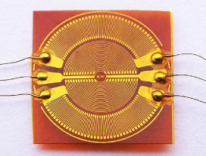
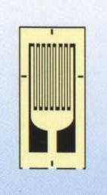

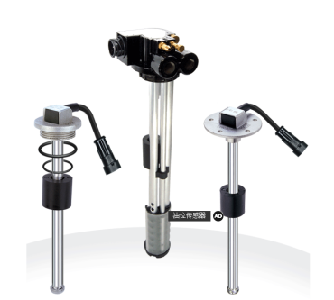
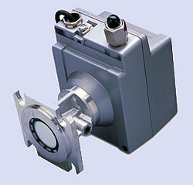

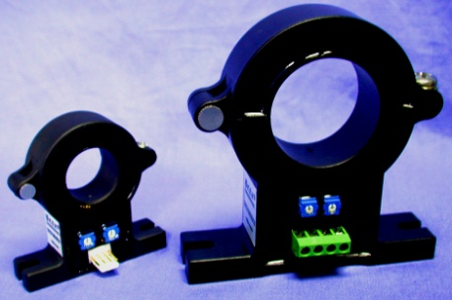
传感器
周凯波
Email:zhoukb@hust.edu.cn

Slide 2
传感器
1 教学目的
(1)目的在于让学生掌握传感器的基本理论，要求掌握有关测量中常用的各种传感器的工作原理、输入输出特性、误差分析与补偿方法、相关检测电路；
(2)使学生能合理地选择和使用传感器，并进一步掌握传感器的实验研究方法；
(3)熟悉常用传感器在信息采集系统中使用时需注意的问题，同时了解传感器的国内外研究概况与发展动向。

Slide 3
传感器
2 教材和参考书目
参考教材：
传感器原理及应用 （第四版）
王化祥 天津大学出版社
传感器原理及其设计基础
徐恕宏 华中理工大学出版社

Slide 4
本讲主要内容
传感器与检测技术的地位与作用
传感器技术的发展趋势
传感器的定义与分类
传感器的基本特性
传感器性能与结构的关系

Slide 5
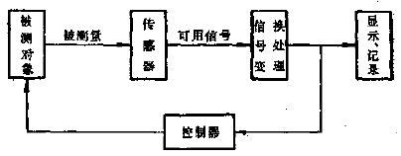
1 传感器与检测技术的地位与作用
（1） 是测控系统中的关键环节
微处理系统
记录、显示、通信传输
信号处理

Slide 6
（1） 是测控系统中的关键环节
①信息不增定理
传感器决定了获取的信息量，一旦获取信息后，在以后的数据处理、特征提取和识别中，只能对它进行变换，使之成为更易于识别的形式，但不能产生表征信息源本质的新信息。
②支持的反馈是控制科学的基本思想

Slide 7

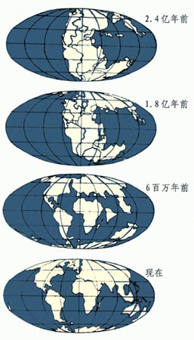
（2）促进基础学科研究
*1912年魏格纳提出了大陆漂移假说，并于1915年在《海陆的起源》一书中全面系统的阐述了这个理论。
* 1928年，大陆漂移的内在动力被发现：地幔对流
* 1961年左右——核磁共振磁力仪——古地磁学研究
* 其它先进传感器的出现——声纳探测、人工地震波等——海洋研究突飞猛进。
大陆漂移学说

Slide 8

（2）促进基础学科研究
生物磁测量
Josephson效应—SQUID—量子级磁测量仪器
——人体心磁图、脑磁图
（3）推动经济发展、社会进步

Slide 9
2 传感器发展的趋向
“三新”
“四化”
新材料的开发应用
新工艺技术的应用
新效应的发现
固态化
集成化和多功能化
图像化
智能化

Slide 10
传感器的固态化
物性型传感器亦称固态传感器，目前发展最快。它包括半导体、电介质和强磁性体三类，其中半导体传感器的发展最引人注目。它具有灵敏度高、响应速度快、小型轻量等优点，而且便于传感器的集成化和多功能化。
传感器的集成化和多功能化
所谓的集成化，就是将敏感元件、信息处理或转换单元以及电源等部分利用半导体技术将其制作在同一芯片上。
所谓的多功能化，则意味着传感器具有多种参数的检测功能，如半导体温湿敏传感器，多功能气体传感器等。

Slide 11
传感器的图像化
传感器的应用不仅限于对某一点物理量的测量，而面向从一维、二维到三维空间的测量问题。
传感器的智能化
智能传感器是一种带有微型计算机兼有检测和信息处理及通讯功能的传感器。
它是将信号检测、驱动回路和信号处理回路等外围电路全部集成到一块基片上，具有自诊断、自动调整零点和量程、以及通信的功能、。

Slide 12
传感器的智能化（续）
Sensor
+ Micro computer
Smart Sensor
+ Communication
Intelligent Sensor
微计算机系统
记录、显示、通信传输
信号处理
网络

Slide 13
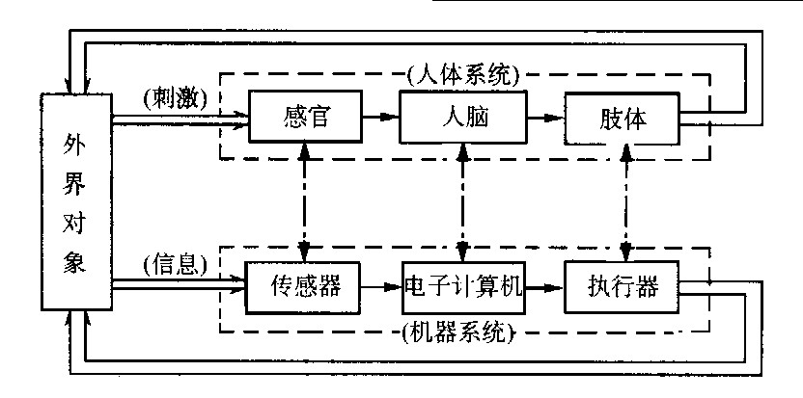
3 传感器的定义、组成与分类
3.1 定义
—能将规定的被测量按一定规律转换成可用信号输出的器件或装置。
物理量、化学量、生物量/其他
便于处理和传输的信号
人的五官：
眼睛 耳朵 鼻子 舌头 皮肤
视觉、听觉、嗅觉、味觉、触觉
自动化学院

Slide 14
传感器的主要内涵和特征：
输入端__一个指定的传感器只能响应某一规定的被测量。
输出端__可用信号。便于后续部件接收和处理的信号。最常用的是电信号，广义角度看也可以是其它信号。
输入输出之间的关系__具有规律性。同一个传感器转换规律具有复现性，不同传感器转换规律不同。

Slide 15
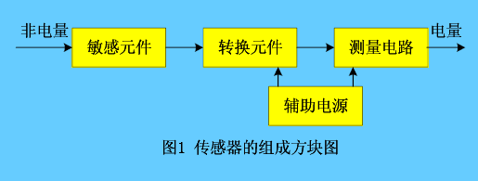

3.2 组成
传感器一般由敏感元件（预变换器） 、转换元件和测量电路三部分组成，有时候还需要加辅助电源。

Slide 16
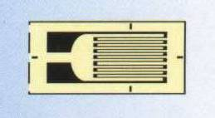
敏感元件（预变换器）
在完成非电量到电量的变换时，并非所有的非电量都能利用现有手段直接变换为电量，往往是将被测非电量预先变换为另一种易于变换成电量的非电量，然后再变换为电量。
测量应变
敏感元件
测量力学量
预变换单元

Slide 17
转换元件
能将敏感元件感受到的非电量直接转换为电量的器件。
敏感元件的输出是它的输入，它把输入转换成电路参数，送给测量电路。
测量电路
将转换元件输出的电量变成便于显示、记录、控制和处理的有用信号的电路。

Slide 18
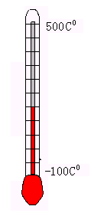
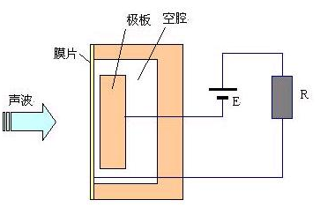
3.3 分类
按被测量分类
温度、压力、流量、位移等
按测量原理分类
应变式、电容式、电感式、压电式、光电式等
按信息能量变换方式分类
能量转换型、能量控制型
按传感器的构成
物性型、结构型

Slide 19
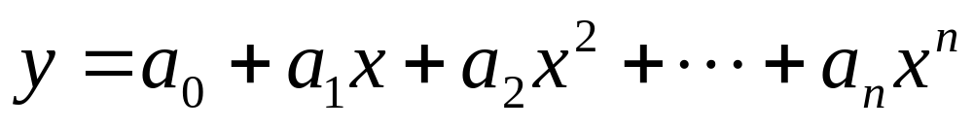
4 传感器的基本特性
4.1 传感器的静态特性
稳态工作条件下的输出—输入关系。
稳态工作状态是指传感器的输入量恒定或缓慢变化而输出量也达到相应的稳定时的工作状态。
传感器
输入X
输出Y

Slide 20
4.1 传感器的静态特性
主要指标：
精度、灵敏度、 线性度、 迟滞、死区、重复性、 噪声电平 、 分辨率（力）、测量范围和量程

Slide 21
（1）测量范围与量程
测量上限：传感器所能测量的最大被测量的数值（x_{max}) 。
测量下限：传感器所能测量的最小被测量的数值 (x_{min}) 。
测量范围：-50~150、 0 ~ 50、-50 +50、 20 ~ 100
量程：测量上限和测量下限的代数差。
量程= x_{max}- x_{min}
+150⁰c
如：量程=150-（-50）=200
-50⁰c

Slide 22
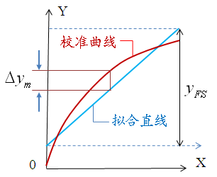
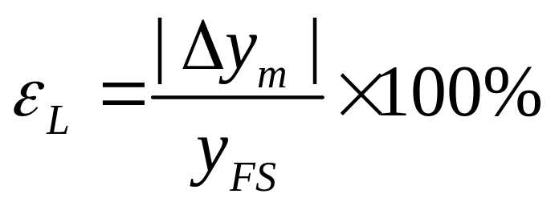
（2）线性度
线性度（非线性误差）用来说明静特性曲线偏离某种拟合直线的程度，通常以其最大偏差△y_{m}与满刻度输出值y_{FS}的比值来表示：
Δy_{m}——校准曲线与拟合直线间的最大偏差
y_{FS}——传感器满刻度输出。

Slide 23
线性度是以一定的拟合直线或理想直线为基准直线算出来的, 基准直线（拟合直线）不同，线性度不同。
选择拟合直线的主要出发点：
  获得最小的非线性误差
  计算简便，使用方便

Slide 24
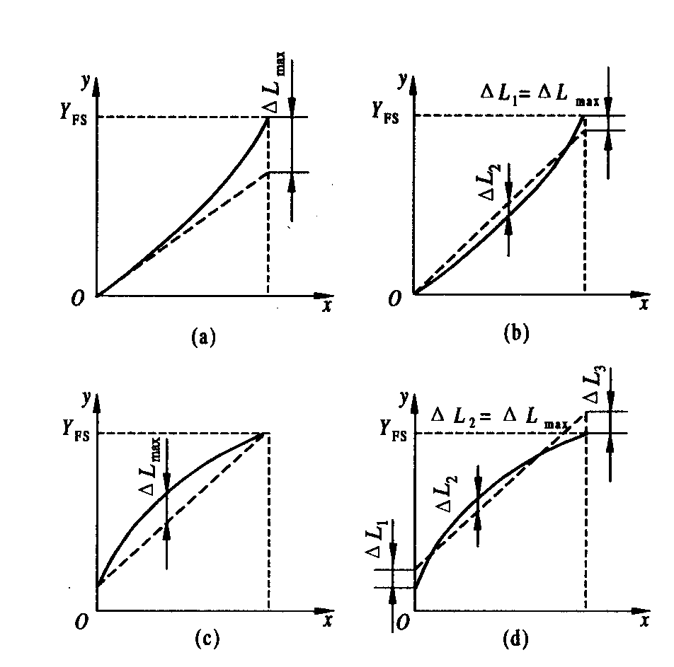
几种常用直线拟合方法：
(a) 理论拟
(b) 过零旋转拟合
(c) 端点连线拟合（端基法）
(d) 端点平移拟合
(e) 最小二乘法
几种直线拟合方法示意图
(a) 理论拟合； (b) 过零旋转拟合；
(c) 端点连线拟合； (d) 端点平移拟合

Slide 25
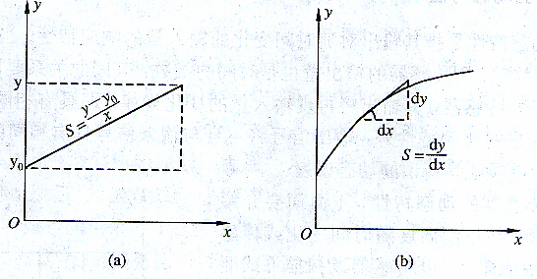
（3）灵敏度
灵敏度定义为输出量的微小增量与相应的输入量微小增量的比值。

Slide 26
①灵敏度的高低是选择和设计传感器的重要依据之一；
②当传感器输出是几种因素作用的结果时，可以分别对各个因素确定其灵敏度；
③构成系统时，灵敏度与电路的放大倍数类同，即环节串联时灵敏度相乘，并联时灵敏度相加。

Slide 27
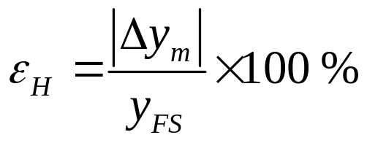
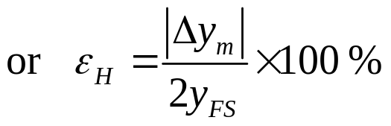
（4 ）迟滞
表示传感器在正、反行程期间输出一输入曲线的不重合程度。
y
△y_{m}
x

Slide 28
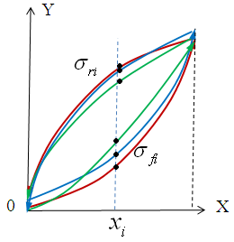
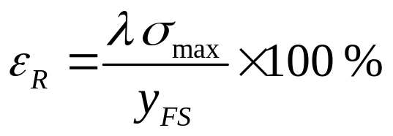




（5）重复性
表示传感器在同一工作条件下，输入按同一方向作全量程、连续多次重复测量时所得特性曲线的一致程度。
：正反行程标准偏差最大值；
：系数，通常取2~3。
：正行程输入为x_{i}点的标准偏差
：反行程输入为x_{i}点的标准偏差

Slide 29

(6) 死区
指输入信号变化而输出信号没有相应变化的范围。
y
x
(7) 回差
当传感器同时具有死区和滞环两种非线性因素时，其综合影响是复杂的，通常称为回差。
（8 ）噪声电平( N)
用于衡量传感器内部固有的噪声大小，常用折算到输出端的噪声电压表示。它表明系统可以探测的最小信号。

Slide 30
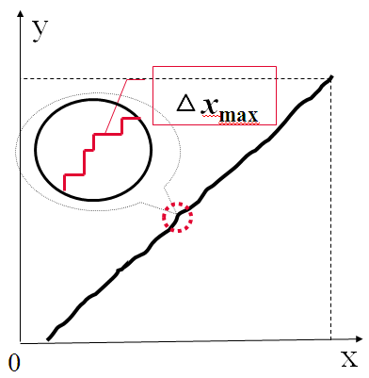
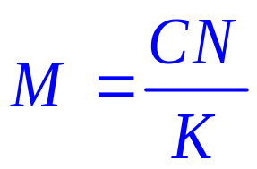
（9） 最小检测量和分辨力
分辨力是传感器能感测到的测量值的最小变化量。
最小检测量是传感器能确切反映被测量的最低极限值。
其中：M为最小检测量，N为噪声电平，K为传感器的灵敏度，C为噪声系数（一般取1~5）。

Slide 31
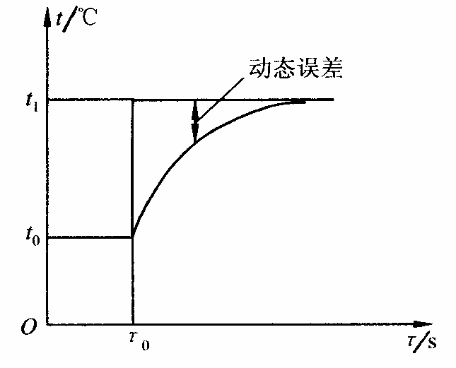
4.2 传感器的动态特性
反映传感器对于随时间变化的输入量的响应特性。

Slide 32
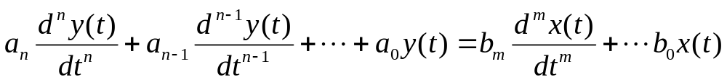
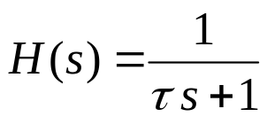
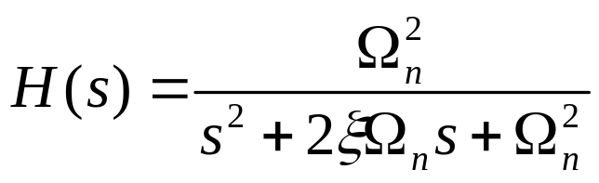
4.2 .1 动态数学模型
微分方程：
传递函数：
一阶传感器：
二阶传感器：
输入标准信号：
正弦输入：频域响应特性（稳态响应、频域响应）
阶跃输入：时域响应特性（瞬态响应）

Slide 33
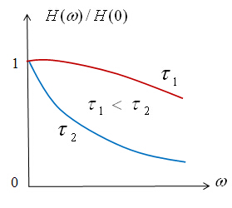
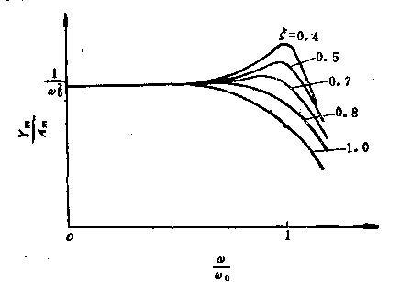
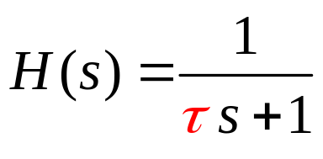
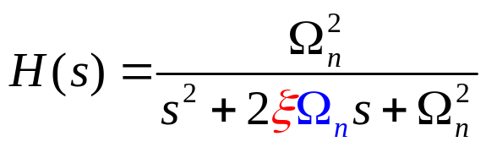
4.2 .2 频率特性及其动态品质之间的关系
一阶传感器
二阶传感器

Slide 34
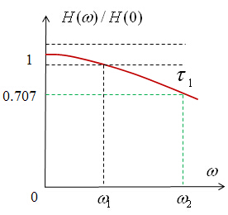
4.2 .2 频率特性及其动态品质之间的关系（续）
频域性能指标：
通频道（transmission band）是指在规定的衰减值下，能通过的频率范围。一般采用3分贝带宽（幅度下降到0.707）。
工作频带（working band）是指满足精度指标要求下，能通过的频率范围。
相位误差（Phase error）

Slide 35
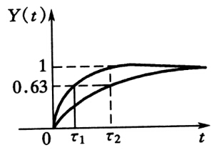
4.2 .3 时域响应特性及其动态品质指标
一阶系统:
●动态品质指标：时间常数 τ

Slide 36
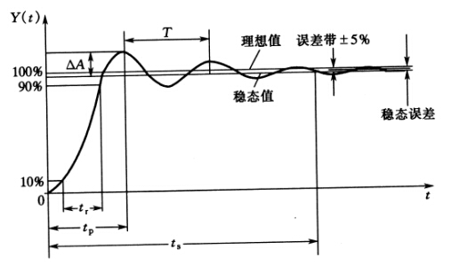
4.2 .3 时域响应特性及其动态品质指标（续）
二阶系统:
动态品质指标：
●上升时间tr：稳态值的10%上升到90%的时间
●稳定时间ts：从阶跃输入开始到系统开始稳定在给定精度指标的时间
●峰值时间、超调量、震荡周期等

Slide 37
5 传感器性能与结构的关系
直接变换型
差动型
平衡型—含有反馈环节
冗余型

Slide 38
结构与传感器抗干扰能力的关系？
在此问题定义下，设环境对传感器的影响表现为灵敏度变化△S和—个等效的噪声N 。
x
S+△S
y
N

Slide 39
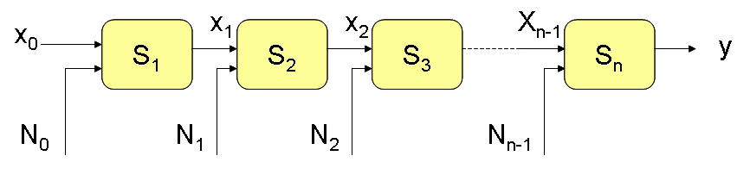
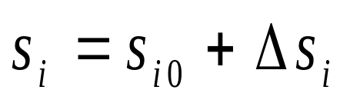
（1）直接变换型
①灵敏度扰动模型：
②加性噪声信号模型
问题：
①整个系统的性能指标与各环节性能指标的关系？
②各环节性能的运筹？

Slide 40
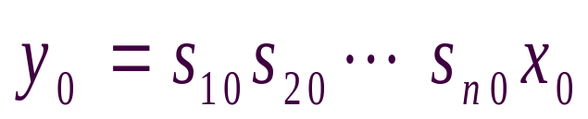

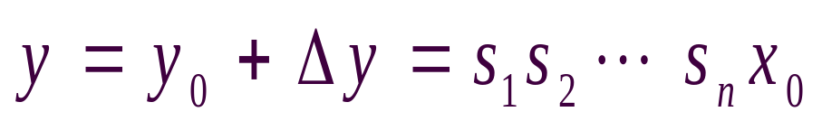

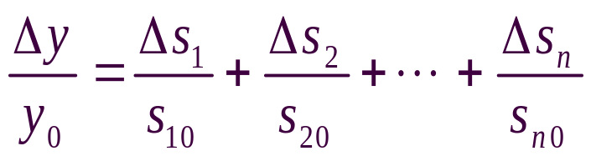
在理想条件下：
①元件灵敏度发生变化
忽略灵敏度扰动高阶无穷小
结论：
①灵敏度变化引起的相对误差等于各个环节相对误差的代数和
②可相互补偿

Slide 41
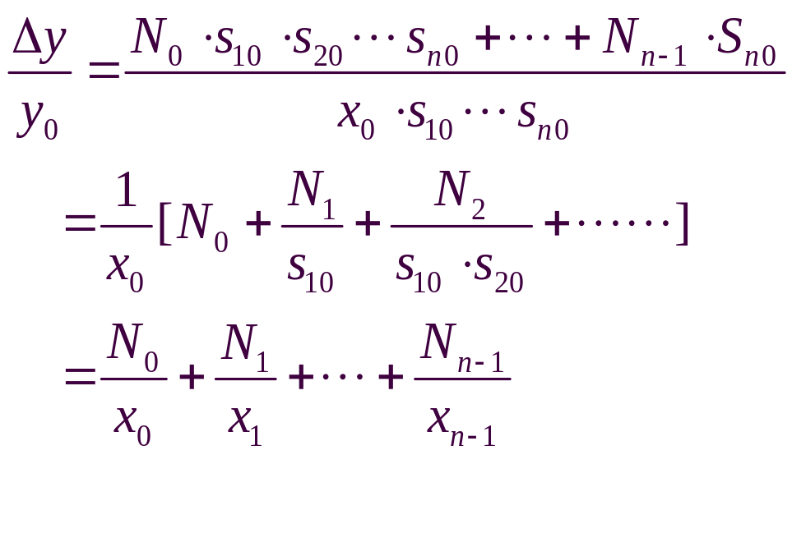
②在有噪声情况下：
结论：
①总误差等于各变换环节输入端的噪信比总和
②总灵敏度一定，提高前面元件灵敏度可降低总噪声
③尽量降低第一个元件的噪信比

Slide 42
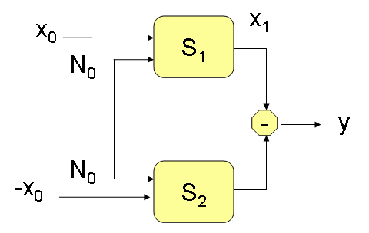
（2） 差动型
问题：
差动系统有何优点？

Slide 43
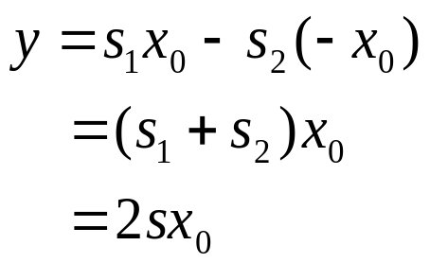




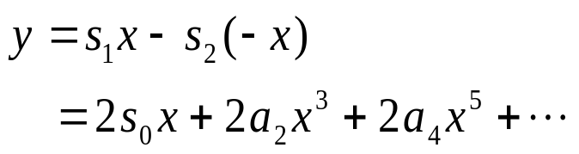
设两通道完全对称，即 S₁=S₂=S
①系统灵敏度
②灵敏度发生变化
③灵敏度的非线性补偿
_{直接变换型:}
_{差动型:}

Slide 44
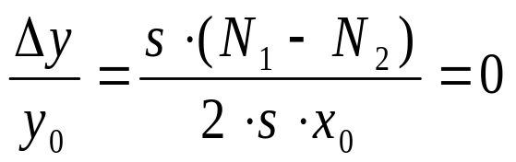
④在有噪声情况下,若N1=N2,则
结论：
①差动系统的灵敏度是单个系统的两倍。
②可补偿偶次非线性误差。
③对于相同条件引起的误差有很好的抑制作用。

Slide 45
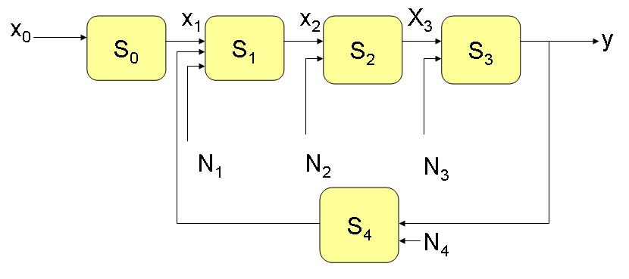

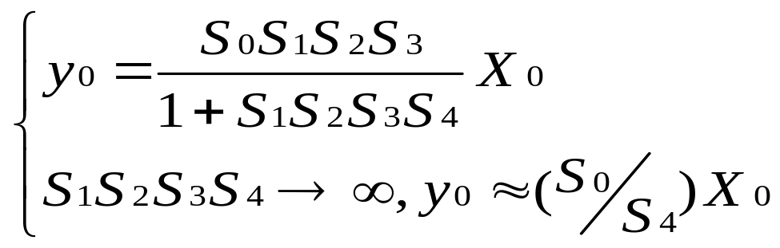
（3） 平衡型
(-)
问题：如何在有限的条件下实现高品质的传感器？

Slide 46
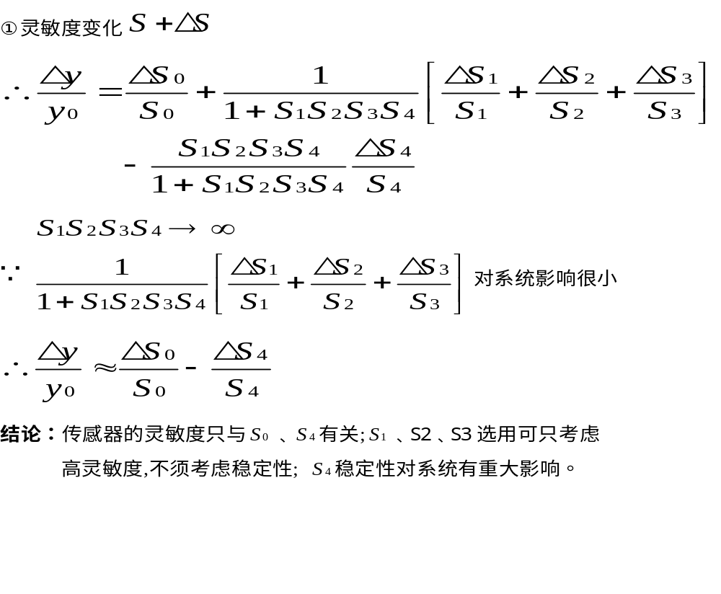

Slide 47
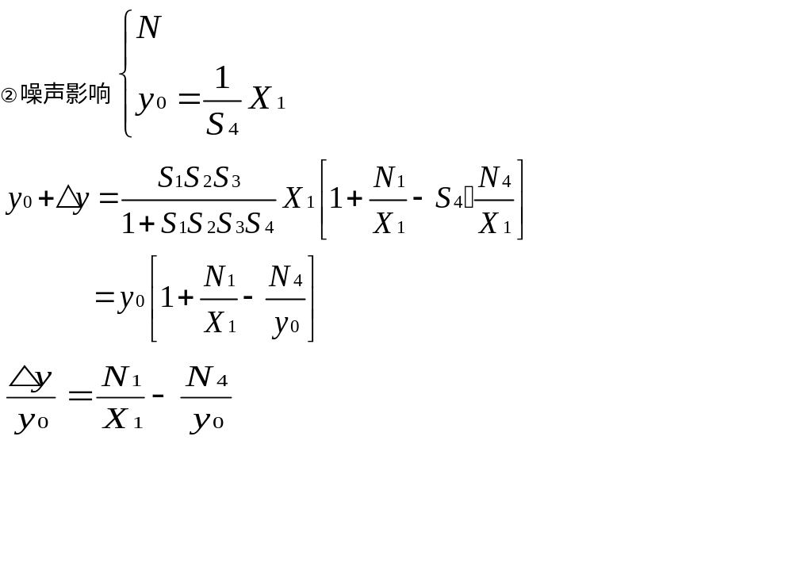

Slide 48
小结：
1. 前向通道灵敏度足够大。（特别是S1）
2. 闭环环节特性（灵敏度、线性度、稳定性等）主要取决于反馈环节S4。
3. 系统噪声引起的误差主要取决于S1的噪信比。

Slide 49
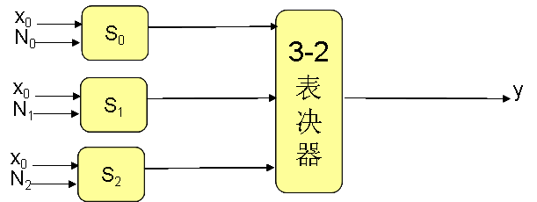
（4） 冗余型
问题： 如何实现高可靠性的传感器？
结论： 通过冗余配置传感器实现高可靠性。

Slide 50


作业：1.选做
设有压力传感器的校准数据列于下表，试求（1）端基拟合直线；（2）端基线性度；（3）滞环误差；（4）重复性误差（λ=3）；（5）精度。
0 1 2 3 4 5
_{次数}
正 行 程
反 行 程
0.0020 0.2015 0.4005 0.6000 0.7995 1.0000
0.0030 0.2020 0.4020 0.6010 0.8005
1
正 行 程
反 行 程
0.0025 0.2020 0.4010 0.6000 0.7995 0.9995
0.0035 0.2030 0.4020 0.6015 0.8005
2
正 行 程
反 行 程
0.0035 0.2020 0.4010 0.6000 0.7995 0.9990
0.0040 0.2030 0.4020 0.6010 0.8005
3

Slide 51

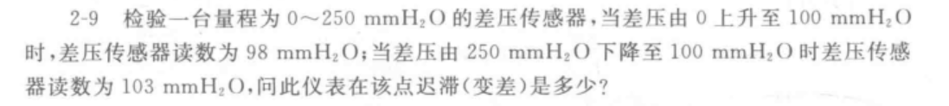
传感器原理及应用 例题及习题集，王化祥，天津大学出版社，2016
P8，2-1，2-2，2-7、2-9

Slide 52

噪声扰动模型：
分别考虑系统各环节有灵敏度变化和有加性噪声输入时，系统输出信号的相对误差

